Slide 1
TÜRK HUKUK SİSTEMİ
DOÇ. DR. PELİN TAŞKIN

Slide 2
BU DERSTE NELER ÖĞRENECEĞİZ?
AİLE HUKUKU
Nişanlanma
Evlenme
Evliliğin sona ermesi

Slide 3
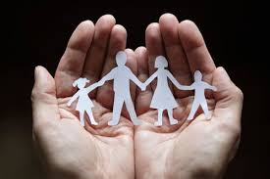
AİLE HUKUKU
Aile hukuku, kişilerin aile çevresindeki ilişkileri düzenler.
Medeni hukukun ve dolayısıyla özel hukukun alt dalıdır.

Slide 4
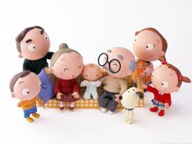
AİLE HUKUKU
Aile üç farklı anlamda düzenlenmiştir:
Dar Anlamda Aile: Eşlerden meydana gelen topluluktur.
Geniş Anlamda Aile: Eşlerden ve çocuklardan meydana gelen topluluktur.
En Geniş Anlamda Aile: Ev reisinin otoritesine tabi olarak aynı çatı altında yaşayan kimselerden meydana gelmiş insan topluluğudur. Bu aile kavramına aynı çatıda yaşayan kan ve kayın hısımları, uşak, çırak, bahçıvan vs. dahildir.
(Öztan, 2006, 403)

Slide 5
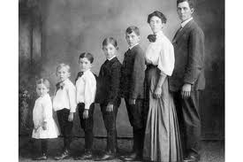
ANAYASADA AİLE
Ailenin korunması ve çocuk hakları
MADDE 41- (Değişik: 3/10/2001-4709/17 md.) Aile, Türk toplumunun temelidir ve eşler arasında eşitliğe dayanır.
Devlet, ailenin huzur ve refahı ile özellikle ananın ve çocukların korunması ve aile planlamasının öğretimi ile uygulanmasını sağlamak için gerekli tedbirleri alır, teşkilâtı kurar.
….

Slide 6
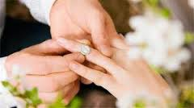
AİLE HUKUKU
NİŞANLANMA
(TMK md. 118-123)
Nişanlanma, evlenme vaadiyle olur.
Nişanlanma, yasal temsilcilerinin rızası olmadıkça küçüğü veya kısıtlıyı bağlamaz (md.118)
Nişanlanma şekil şartına tabi değildir.
Nişanlanma temsilci aracılığıyla yapılamaz.
Nişanlanacak kişilerin ayırt etme gücüne sahip olmaları gerekir.
Tek taraflı açıklama nişanlanma sonucunu doğurmaz.

Slide 7
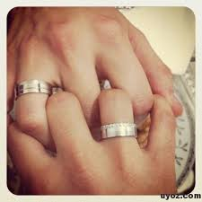
AİLE HUKUKU
NİŞANLANMA
Nişanlılık, evlenmeye zorlamak için dava hakkı vermez.
Evlenmeden kaçınma hâli için öngörülen cayma tazminatı veya ceza şartı dava edilemez; ancak yapılan ödemeler de geri istenemez. (md.119)

Slide 8
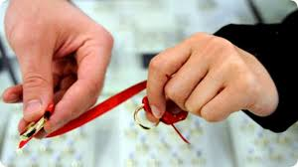
AİLE HUKUKU
NİŞANLILIĞIN SONA ERMESİ
Evlenme ile
Nişanlının ölümü veya evlenmenin kesin imkansız hale gelmesi ile
Nişanlının ayırt etme gücünü kaybetmesi ve diğer mutlak evlenme engellerinin ortaya çıkması ile
Tarafların anlaşması ile
Bozucu şartın gerçekleşmesi ile
Kesin bir evlenme engelinin ortaya çıkması ile
Nişanı bozma
(Öztan, 2006, 410)

Slide 9
AİLE HUKUKU
NİŞANI BOZMA
HAKLI BİR SEBEBE DAYANARAK NİŞANI BOZMA:
Örneğin;
Önemli bir olayda susma (ağır ve devamlı bir hastalık, önceki hayatı hakkında açıklama yapmama vs.)
Evliliğin ön hazırlıklarına karşı ilgisizlik
Sadakat yükümlülüğünün ihlali (aldatma)
Sonradan çıkan hastalıklar
Ekonomik durumun iyice sarsılması
HAKLI BİR SEBEBE DAYANMAKSIZIN NİŞANI BOZMA:
Nişanı bozan taraf haklı bir sebep olmadan nişanı bozmuş
veya
kendisinin kusuru ile nişanın bozulmasını haklı kılacak bir sebebin ortaya çıkmasına neden olmuş ve buna rağmen nişanı kendisi bozmuş olması.
Örneğin, nişanlılardan birinin aidse yakalanıp bunu gerekçe göstererek nişanı bozması.
(Öztan, 2006, 412)

Slide 10
AİLE HUKUKU
NİŞANI BOZMA
NİŞANIN SONA ERMESİNİN SONUÇLARI
Maddi Tazminat
Manevi Tazminat
Hediyelerin İadesi
(Öztan, 2006, 412)
Arş. Gör. Dr. Pelin TAŞKIN
Notes:
10

Slide 11
AİLE HUKUKU
MADDİ TAZMİNAT
Nişanlılardan biri haklı bir sebep olmaksızın nişanı bozduğu veya nişan taraflardan birine yükletilebilen bir sebeple bozulduğu takdirde; kusuru olan taraf, diğerine dürüstlük kuralları çerçevesinde ve evlenme amacıyla yaptığı harcamalar ve katlandığı maddî fedakârlıklar karşılığında uygun bir tazminat vermekle yükümlüdür. Aynı kural nişan giderleri hakkında da uygulanır.
Tazminat istemeye hakkı olan tarafın ana ve babası veya onlar gibi davranan kimseler de, aynı koşullar altında yaptıkları harcamalar için uygun bir tazminat isteyebilirler. (md. 120).

Slide 12
AİLE HUKUKU
MANEVİ TAZMİNAT
Nişanın bozulması yüzünden kişilik hakkı saldırıya uğrayan taraf, kusurlu olan diğer taraftan manevî tazminat olarak uygun miktarda bir para ödenmesini isteyebilir. (md. 121)

Slide 13
AİLE HUKUKU
TEMEL HUKUK
HEDİYELERİN GERİ VERİLMESİ
Nişanlılık evlenme dışındaki bir sebeple sona ererse, nişanlıların birbirlerine veya ana ve babanın ya da onlar gibi davrananların, diğer nişanlıya vermiş oldukları alışılmışın dışındaki hediyeler, verenler tarafından geri istenebilir.
Hediye aynen veya mislen geri verilemiyorsa, sebepsiz zenginleşme hükümleri uygulanır. (md.122).
Notes:
13

Slide 14
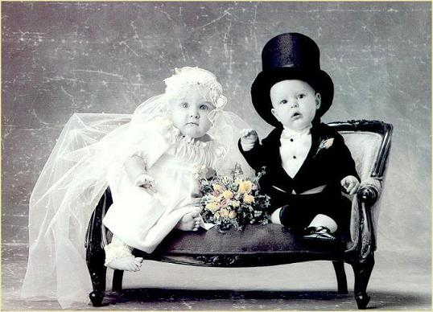
AİLE HUKUKU
EVLENME
“Evlenme, nişanlıların evlilik birliğini meydana getirmek için yaptıkları bir hukuki işlemdir.”
“Evlilik, ayrı cinsten kişilerin tam ve sürekli bir hayat ortaklığı kurmak üzere, hukukun aradığı koşullara uygun olarak birleşmesidir.”
(Öztan, 2006, 419)

Slide 15
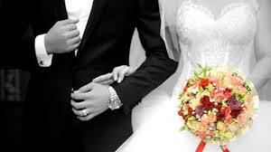
AİLE HUKUKU
EVLENMENİN GERÇEKLEŞMESİ İÇİN ARANAN KOŞULLAR:
MADDİ KOŞULLAR- ŞEKLİ KOŞULLAR
MADDİ KOŞULLAR
EVLENME EHLİYETİ-EVLENME ENGELLERİNİN BULUNMAMASI
ŞEKLİ KOŞULLAR
EVLENME TÖRENİNE HAZIRLIK-EVLENME TÖRENİ-EVLENMEDEN SONRAKİ İŞLEMLER
(Öztan, 2006, 419)
Notes:
15

Slide 16
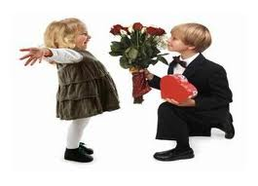
AİLE HUKUKU
EVLENME EHLİYETİ (TMK 124-133)
Erkek veya kadın onyedi yaşını doldurmadıkça evlenemez.(EVLENME YAŞI)
Ancak, hâkim olağanüstü durumlarda ve pek önemli bir sebeple onaltı yaşını doldurmuş olan erkek veya kadının evlenmesine izin verebilir. Olanak bulundukça karardan önce ana ve baba veya vasi dinlenir.
Ayırt etme gücüne sahip olmayanlar evlenemez.
Küçük, yasal temsilcisinin izni olmadıkça evlenemez.
Kısıtlı, yasal temsilcisinin izni olmadıkça evlenemez.
Hâkim, haklı sebep olmaksızın evlenmeye izin vermeyen yasal temsilciyi dinledikten sonra, bu konuda başvuran küçük veya kısıtlının evlenmesine izin verebilir.

Slide 17
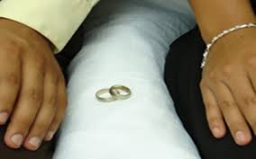
AİLE HUKUKU
EVLENME ENGELLERİNİN BULUNMAMASI
EVLENME ENGELLERİ: (kesin evlenme engeli)
HISIMLIK İLİŞKİSİ
MEVCUT EVLİLİK
EVLENMEYE ENGEL AKIL HASTALIĞI

Slide 18
AİLE HUKUKU
HISIMLIK İLİŞKİSİ:
1. Üstsoy ile altsoy arasında; kardeşler arasında; amca, dayı, hala ve teyze ile yeğenleri arasında,
2. Kayın hısımlığı meydana getirmiş olan evlilik sona ermiş olsa bile, eşlerden biri ile diğerinin üstsoyu veya altsoyu arasında,
3. Evlât edinen ile evlâtlığın veya bunlardan biri ile diğerinin altsoyu ve eşi arasında evlenme yasaktır. (Md 129)
Notes:
18

Slide 19
AİLE HUKUKU
MEVCUT EVLİLİK:
Yeniden evlenmek isteyen kimse, önceki evliliğinin sona ermiş olduğunu ispat etmek zorundadır.
Gaipliğine karar verilen kişinin eşi, mahkemece evliliğin feshine karar verilmedikçe yeniden evlenemez.
Kaybolanın eşi evliliğin feshini, gaiplik başvurusuyla birlikte veya ayrıca açacağı bir dava ile isteyebilir.
Notes:
19

Slide 20
AİLE HUKUKU
AKIL HASTALIĞI:
Akıl hastaları, evlenmelerinde tıbbî sakınca bulunmadığı resmî sağlık kurulu raporuyla anlaşılmadıkça evlenemezler.
Notes:
20

Slide 21
AİLE HUKUKU
EVLENME ENGELLERİNİN BULUNMAMASI
EVLENME ENGELLERİ: (kesin olmayan evlenme engeli)
KADIN İÇİN BEKLEME SÜRESİ
EVLENMEYE ENGEL HASTALIKLAR
Notes:
21

Slide 22
AİLE HUKUKU
KADIN İÇİN BEKLEME SÜRESİ
Evlilik sona ermişse, kadın, evliliğin sona ermesinden başlayarak üçyüz gün geçmedikçe evlenemez.
Doğurmakla süre biter.
Kadının önceki evliliğinden gebe olmadığının anlaşılması veya evliliği sona eren eşlerin yeniden birbiriyle evlenmek istemeleri hâllerinde mahkeme bu süreyi kaldırır.
Notes:
22

Slide 23
AİLE HUKUKU
EVLENMEYE ENGEL HASTALIKLAR
Medeni Kanunda evlenmeye engel olacak derece akıl hastalığı evlenme engeli olarak görüşmüştür.
Ayrıca Umumi Hıfzıssıhha Kanunu, frengi, bel soğukluğu, cüzzam gibi bulaşıcı hastalıklara yakalanmış kimselerin bu hastalıklarına dair doktor raporu getirmedikçe evlenemeyeceklerini düzenlemiştir.
(Öztan, 2006, 427)
Notes:
23

Slide 24
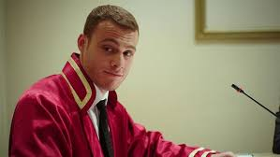
AİLE HUKUKU
EVLENMEYLE İLGİLİ ŞEKLİ KOŞULLAR
EVLENME TÖRENİNE HAZIRLIK SAFHASI md.134
(Evlendirme memuruna müracaat)
Birbiriyle evlenecek erkek ve kadın, içlerinden birinin oturduğu yer evlendirme memurluğuna birlikte başvururlar.
Evlendirme memuru, belediye bulunan yerlerde belediye başkanı veya bu işle görevlendireceği memur, köylerde muhtardır.
Notes:
24

Slide 25
AİLE HUKUKU
EVLENMEYLE İLGİLİ ŞEKLİ KOŞULLAR
EVLENME TÖRENİ md.141-142
Evlenme töreni, evlendirme dairesinde evlendirme memurunun ve ayırt etme gücüne sahip ergin iki tanığın önünde açık olarak yapılır. Ancak, tören evleneceklerin istemi üzerine evlendirme memurunun uygun bulacağı diğer yerlerde de yapılabilir.
Evlendirme memuru, evleneceklerden her birine birbiriyle evlenmek isteyip istemediklerini sorar.
Evlenme, tarafların olumlu sözlü cevaplarını verdikleri anda oluşur. Memur, evlenmenin tarafların karşılıklı rızası ile kanuna uygun olarak yapılmış olduğunu açıklar.
Notes:
25

Slide 26
AİLE HUKUKU
EVLİLİK BİRLİĞİNİN İŞLEYİŞİNDE EŞLERE GETİRİLEN YÜKÜMLÜLÜKLER:
Evlilik Birliğinin Mutluluğunu Elbirliği ile Sağlamak (TMK md. 185)
Çocukların Bakımına ve Eğitimine ve Gözetimine Özen Gösterme Yükümlülüğü (TMK 338/I)
Sadakat Yükümlülüğü (TMK 185/III)
Yardım Yükümlülüğü (TMK 186)
Giderlere Katılma Yükümlülüğü (TMK 186)
Birlikte Yaşama Yükümlülüğü (TMK 185/III)
(Öztan, 2006, 432-434)
Notes:
26

Slide 27
AİLE HUKUKU
EVLİLİĞİN SONA ERMESİ
ÖLÜMLE SONA ERME
EVLİLİĞİN İPTALİ VEYA FESHİNE KARAR VERİLMESİ
CİNSİYET DEĞİŞTİRME
BOŞANMA

Slide 28
AİLE HUKUKU
ÖLÜMLE SONA ERME
Eşlerden birinin ölümü halinde, hakim kararına gerek olmadan evlilik birliği kendiliğinden sona erer.
Ölümüne mutlak gözüyle bakılacak biçimde ortadan kaybolan kişi hakkında mahallin en büyük mülki amiri tarafından nüfus siciline öldü kaydı işlenmişse (ölüm karinesi) kişi ölmüş kabul edilir ve evlilik de kendiliğinden sona erer.
Gaiplik evlilik birliğini kendiliğinden sona erdirmez. Eşin gaiplik başvurusu ile birlikte veya gaiplik kararından sonra evliliğin feshi davası açması gerekir.
Notes:
28

Slide 29
AİLE HUKUKU
EVLİLİĞİN İPTAL VEYA FESHİNE KARAR VERİLMESİ
Evlenmeden önce veya evlenme sırasında ortaya çıkan bazı sakatlık halleri nedeniyle, sakatlığın ağırlığına göre evliliğe yokluk yaptırımı uygulanır ya da bazı kişiler evliliğin feshine (butlanına, hükümsüzlüğüne) karar verilmesini isteme hakkına sahip olabilir.
Notes:
29

Slide 30
AİLE HUKUKU
EVLİLİĞİN İPTAL VEYA FESHİNE KARAR VERİLMESİ
Evliliğin yokluğuna yol açan durumlar:
Taraflardan birinin evlenme konusunda iradesini açıklamamış olması.
Aynı cinse mensup olma.
Evlenmenin yetkili evlendirme memuru önünde yapılmaması.
(Bilgen, 2006, 460)
Notes:
30

Slide 31
AİLE HUKUKU
EVLİLİĞİN İPTAL VEYA FESHİNE KARAR VERİLMESİ
Evliliğin hükümsüzlüğüne yol açan durumlar:
Kesin hükümsüzlük:
Mevcut evlilik
Ayırt etme gücünde devamlı yoksunluk
Yasak derecede hısımlık
Evlenmeye engel olacak derecede akıl hastalığının bulunması
(Bilgen, 2006, 460)
Notes:
31

Slide 32
AİLE HUKUKU
CİNSİYET DEĞİŞTİRME
Medeni Kanuna göre, cinsiyet değiştirmek isteyen kişinin diğer koşullar yanında evli olmaması gereklidir.
Evli kişi (kadın veya erkek) cinsiyetini değiştirmişse, evlilik iki farklı cins üzerine kurulu bir aile hukuku sözleşmesi olduğu için
cinsiyet değişikliği anında evlilik kendiliğinden sona erer.
Notes:
32

Slide 33
AİLE HUKUKU
EVLİLİĞİN İPTAL VEYA FESHİNE KARAR VERİLMESİ
Evliliğin hükümsüzlüğüne yol açan durumlar:
Nisbi hükümsüzlük:
Ayırt etme gücünden geçici yoksunluk.
İrade sakatlığı halleri (Yanılma, aldatma, korkutma)
Yasal temsilcisinin izninin bulunmaması (istisnaları:karı kocanın bu arada evli olması, karının gebe kalması)
(Bilgen, 2006, 460)
Notes:
33

Slide 34
AİLE HUKUKU
EVLİLİĞİN İPTAL VEYA FESHİNE KARAR VERİLMESİ
Kesin hükümsüzlük davası açılmasında, belli bir süre öngörülmemiştir. Nisbi hükümsüzlük davasında, dava açma süresi eşlerin iptal sebebini öğrendikleri veya korkunun etkisinin ortadan kalktığı tarihten itibaren altı ay ve herhalde evlenme akdinin yapıldığı tarihten itibaren beş yıldır.
(Bilgen, 2006, 460)
Notes:
34

Slide 35
AİLE HUKUKU
CİNSİYET DEĞİŞTİRME
Medeni Kanuna göre, cinsiyet değiştirmek isteyen kişinin diğer koşullar yanında evli olmaması gereklidir.
Evli kişi (kadın veya erkek) cinsiyetini değiştirmişse, evlilik iki farklı cins üzerine kurulu bir aile hukuku sözleşmesi olduğu için cinsiyet değişikliği anında evlilik kendiliğinden sona erer.
Notes:
35

Slide 36
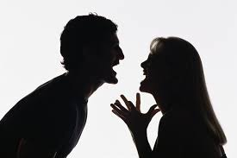
AİLE HUKUKU
BOŞANMA
Boşanma sadece kanunda öngörülen sebeplerin olması durumunda bir dava açılmasıyla gerçekleşir.
Boşanma sebepleri:
Zina,
Hayata kast ve pek kötü ve onur kırıcı davranışlar,
Suç işleme ve haysiyetsiz hayat sürme,
Terk,
Akıl hastalığı
Evlilik birliğinin sarsılması
Notes:
36

Slide 37
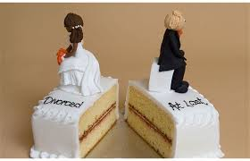
AİLE HUKUKU
BOŞANMA
Eşlerin anlaşmasıyla da boşanmaya karar verilebilir. Ancak bunun için evliliğin en az 1 yıl sürmüş olması gerekir.
Boşanma kararı ile evlilik birliği hukuken ortadan kalkar.
Eşler boşandıktan sonra birbirlerine mirasçı olamazlar.
Boşanma davası sonucu, tarafların ortak çocuklarının velayeti taraflardan birine bırakılır.
Notes:
37

Slide 38
BU SUNUMDA YARARLANILAN KİTAPLAR
Öztan B. (2006).Medeni Hukukun Temel Kavramları, Ankara: Turhan Kitabevi.
Bilgili F., Demirkapı E. (2012). Hukukun Temel Kavramları, Bursa:Dora.
Güriz A. (2011). Hukuk Başlangıcı. Ankara: Siyasal Kitabevi.

